Slide 1





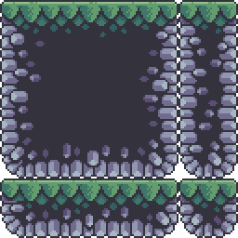
Игра на pygame
Treasure hunt(Поиск сокровищ)
Сокровище
Автор: Парфёнова Лидия

Slide 2
Идея проекта
Пользователь это персонаж, который проходит карту, встречая на своём пути врагов. Главная цель найти клад, который находится под какой-то коробкой

Slide 3
Библиотеки
Pygame
Translate
Csv
OS
Sqlite3
Random

Slide 4



Графика взята из стороннего источника
Причина:

Slide 5
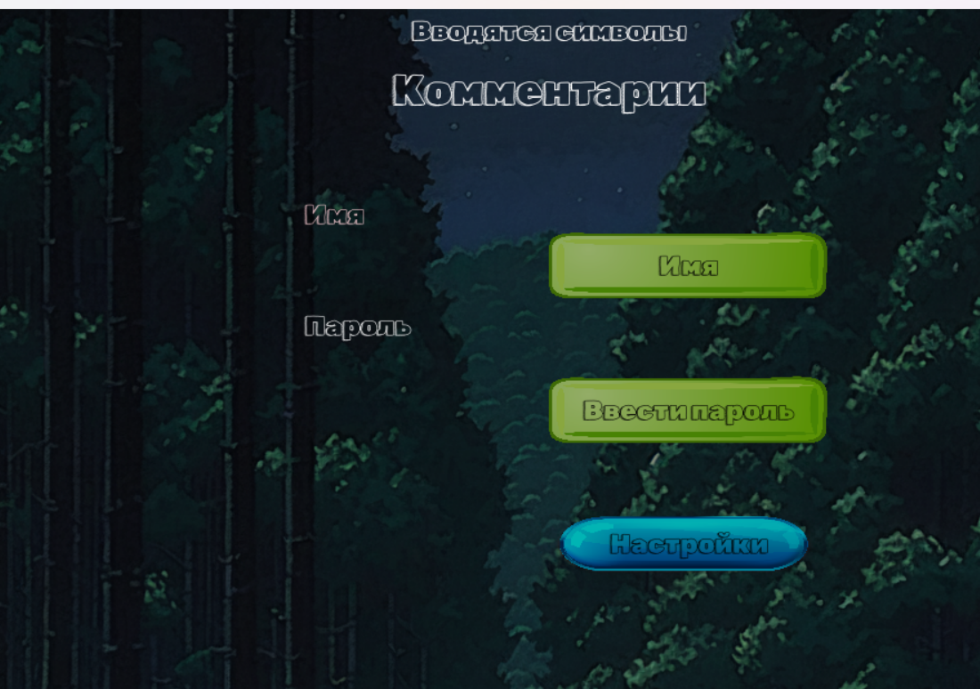
Описание реализации. Меню

Slide 6
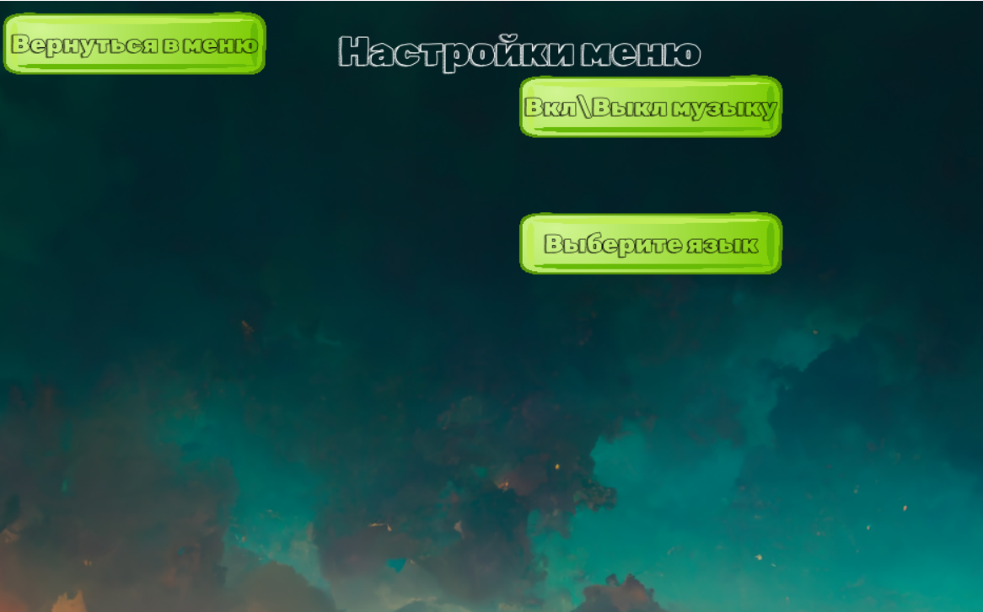
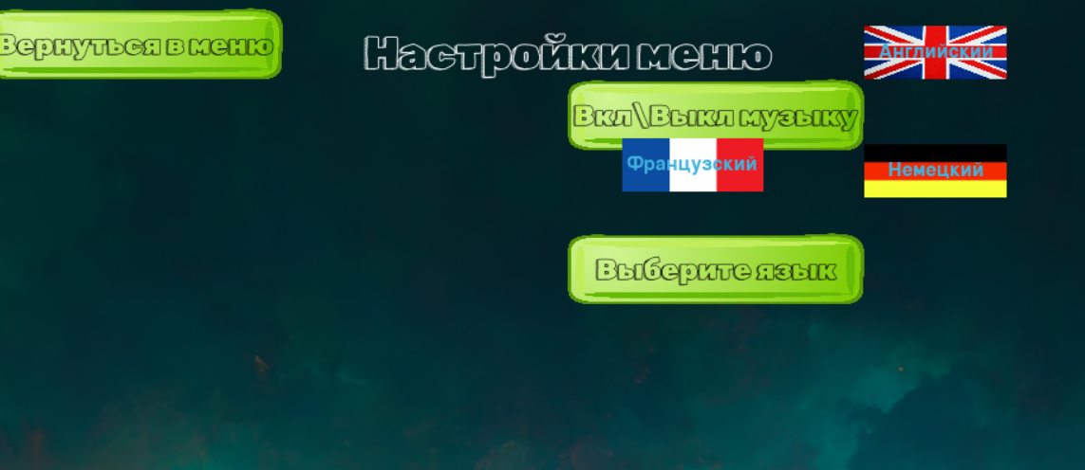
Описание реализации. Настройки

Slide 7
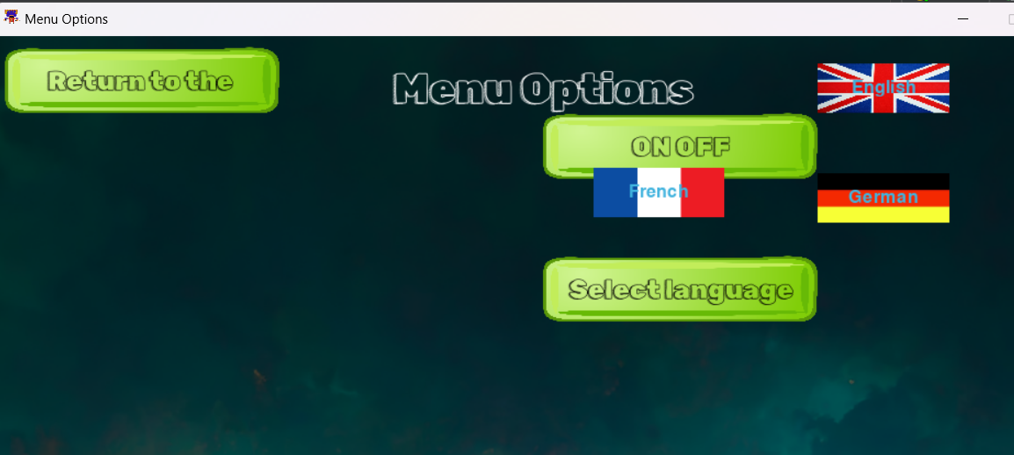
Описание реализации. Перевод окон

Slide 8
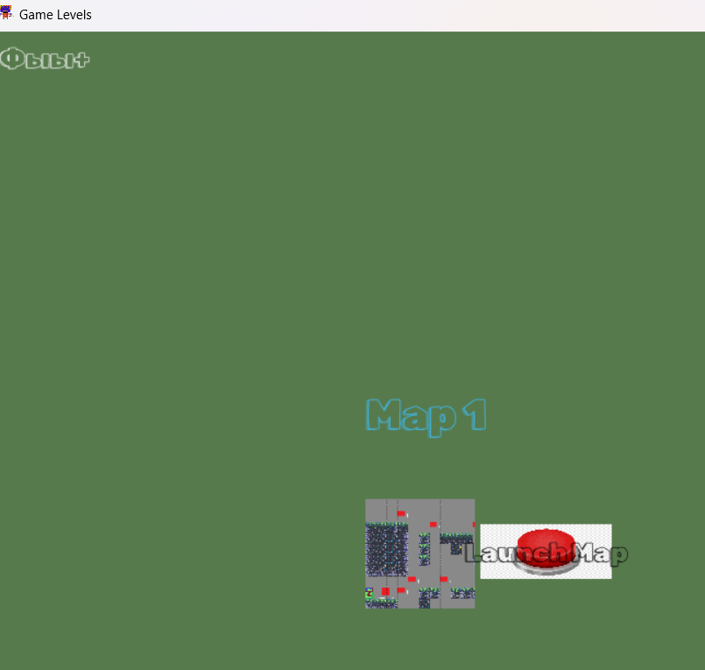
Описание реализации. Уровни

Slide 9
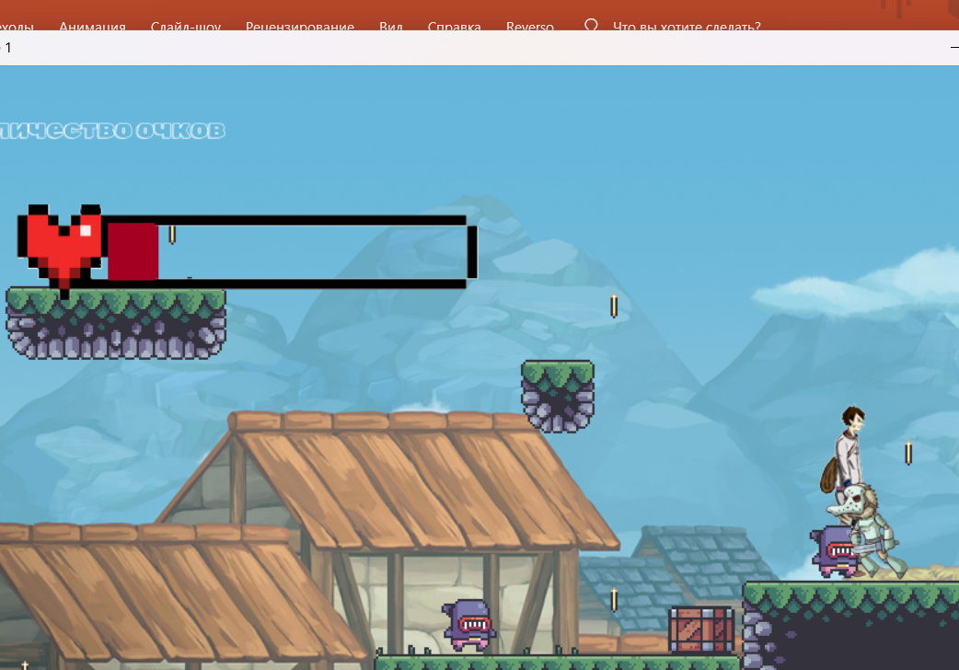
Описание реализации. Карта 1

Slide 10
Классы
Setting
Tile
StaticTile
Boxes
Tile_With_Animation
Coin
Enemy_only_X
Enemy_Fighting
Player
Enter
Finish

Slide 11
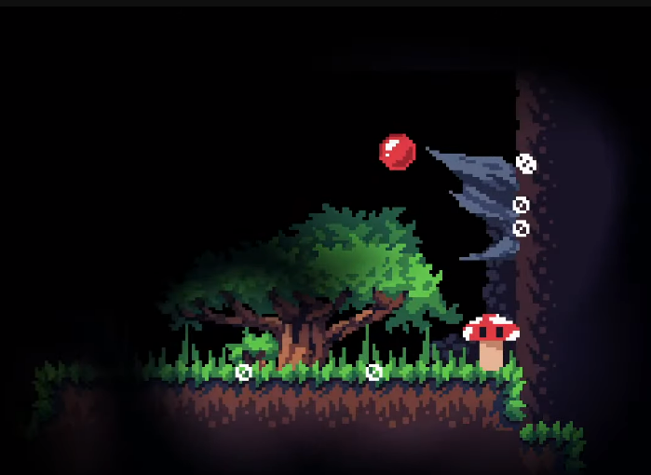
Варианты доработок
Добавление нескольких карт
Мультиплеер
Добавление физики спрайтов
Улучшенный дизайн

Slide 12

Варианты доработок
Добавление нескольких карт
Мультиплеер
Добавление физики спрайтов
Улучшенный дизайн

